Slide 1
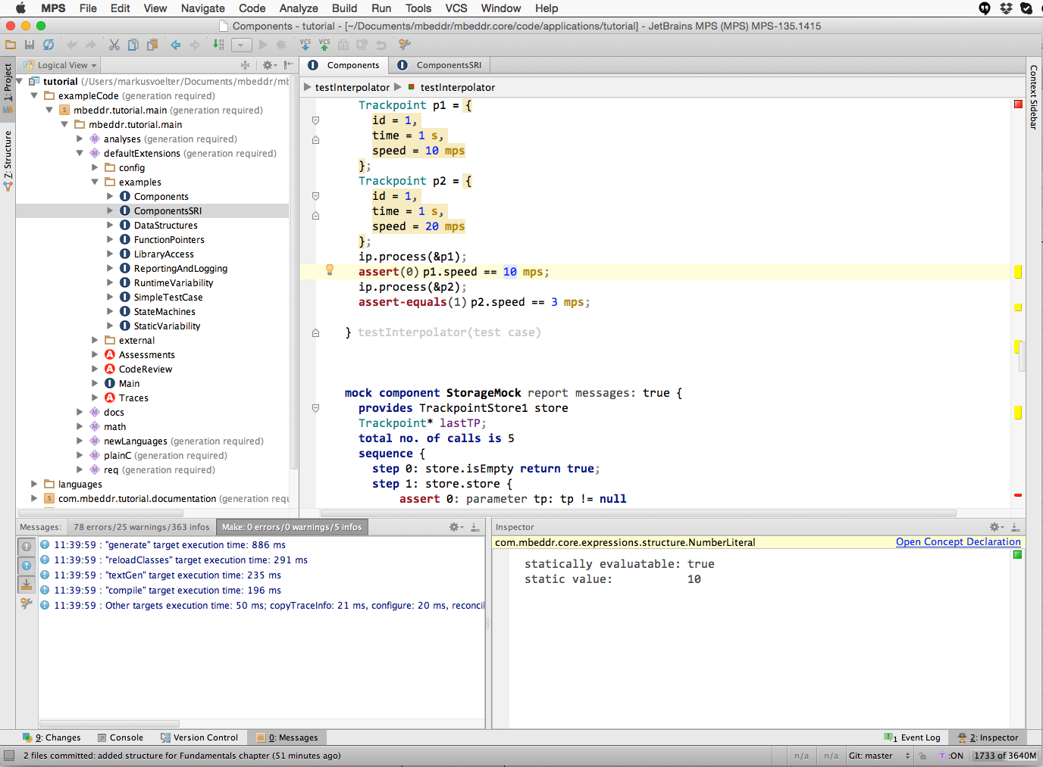
A
B
H
C
D
E
F
G

